Slide 1
AR Tower Defense
Carlos Jimeno Cordero
Grado en Ingeniería Informática
Especialidad en Ingeniería del Software
Notes:
Con permiso del tribunal, procedo a la defensa de este trabajo, que tratará sobre el desarrollo de un videojuego de realidad aumentada con Unity

Slide 2
Introducción
Presentación gráfica de la problemática existente en la sociedad y que da pie al desarrollo de este proyecto. Una forma de poner en contexto al oyente.
Notes:
La industria de los videojuegos ocupa actualmente uno de los primeros puestos como producción del entretenimiento en cuanto a ingresos. Esto no es una sorpresa para nadie, ya que están por todas partes y el número de jugadores por el mundo es una cifra que no para de crecer.
En este trabajo se han querido aprovechar los conocimientos aprendidos en la carrera para probar el desarrollo de videojuegos y aprender un poco sobre la realidad aumentada.

Slide 3
Objetivos
Diseño e implementación de videojuego para Android usando la plataforma Unity.
Estudio y elaboración de etiquetas visuales para su integración en el sistema de realidad aumentada.
Integración de la detección de objetos de realidad aumentada mediante Vuforia en el juego.
Notes:
Una vez vista la introducción, pasamos a enunciar los objetivos de este proyecto, estos son:
Primero, *Unity3D*, esto incluye por detrás tareas como familiarizarse con la interfaz, diseño de niveles, flujo de prefabs de Unity, diseño de una interfaz de juego, etc.
Segundo, “Estudio y elaboración de etiquetas visuales para su integración en el sistema de realidad aumentada”, estas etiquetas visuales son necesarias en la mayoría de aplicaciones de realidad aumentada para su funcionamiento, pueden ser en forma de imágenes, imágenes codificadas al estilo código QR, objetos 3D, y otros.
El tercer y último objetivo sería la “Integración de la detección de objetos de realidad aumentada mediante Vuforia en el juego”, Vuforia es un software de realidad aumentada que está integrado con Unity y permitirá usar esas etiquetas visuales mencionadas previamente para la realidad aumentada del juego.

Slide 4
Índice
Aspectos previos
Desarrollo
Pruebas
Planificación temporal
Planificación financiera
Conclusiones
Trabajo futuro

Slide 5
Aspectos previos a tener en cuenta: Tower Defense
Notes:
El juego que se ha desarrollado es de tipo Tower Defense, estos son juegos de estrategia en los que el objetivo es defender territorios o posesiones de oleadas consecutivas de enemigos. Para defenderlos, el jugador debe colocar torretas en puntos estratégicos y estas se encargarán de atacar automáticamente a los enemigos.
Normalmente el jugador debe gastar recursos para poder colocar torretas, con esos recursos también suele tener la opción de mejorar las torretas existentes aumentando su poder.
El juego que se muestra en la imagen es “Kingdom Rush”, es uno de los más famosos de este género.

Slide 6
Desarrollo
Notes:
Tras aclarar la temática en la que se ha basado el juego, procedemos a explicar el desarrollo del proyecto.
En esta imagen se muestra un esquema general de la estructura del juego, en este los componentes principales son Game y Game Board, que juntos se encargan de orquestar casi en su totalidad el funcionamiento del juego. A continuación pasamos a describir cada uno de los componentes y los subcomponentes que los forman con más detalle.

Slide 7
Desarrollo: Game Tile
Notes:
Comenzamos con el componente base del tablero, las casillas.
Las casillas son la unidad mínima de datos que controla el tablero, cada una es consciente de cuales son sus casillas vecinas, qué distancia hay hasta una casilla de destino y otras variables de control.
Además de la lógica de vecinos y caminos, también conocen el contenido que contienen. Este puede ser una torreta, una pared o una casilla de aparición o destino de enemigos.
En el juego se han implementado dos tipos de casillas, las normales (verdes) y las bloqueantes (amarillas), la diferencia entre ellas es que las verdes sirven para que el jugador pueda colocar torretas sobre ellas y las bloqueantes no. Los enemigos son libres de caminar sobre cualquiera de las dos.

Slide 8
Desarrollo: GameBoard
Notes:
El tablero del juego se encarga de la generación, actualización y gestión de las casillas y su contenido.
Al inicio de una partida el tablero genera todas las casillas del juego y relaciona a unas con otras estableciendo la vecindad de cada una.
En el algoritmo de inicialización, se permite también el uso de una plantilla en forma de cadena de texto.
Con esta plantilla se puede definir el contenido inicial de cada casilla en el comienzo de la partida.
Los distintos contenidos de casilla que puede haber en la inicialización son los puntos de destino de enemigos (Verdes),
Las casillas de aparición de enemigos (rojas), y las paredes (celestes)

Slide 9
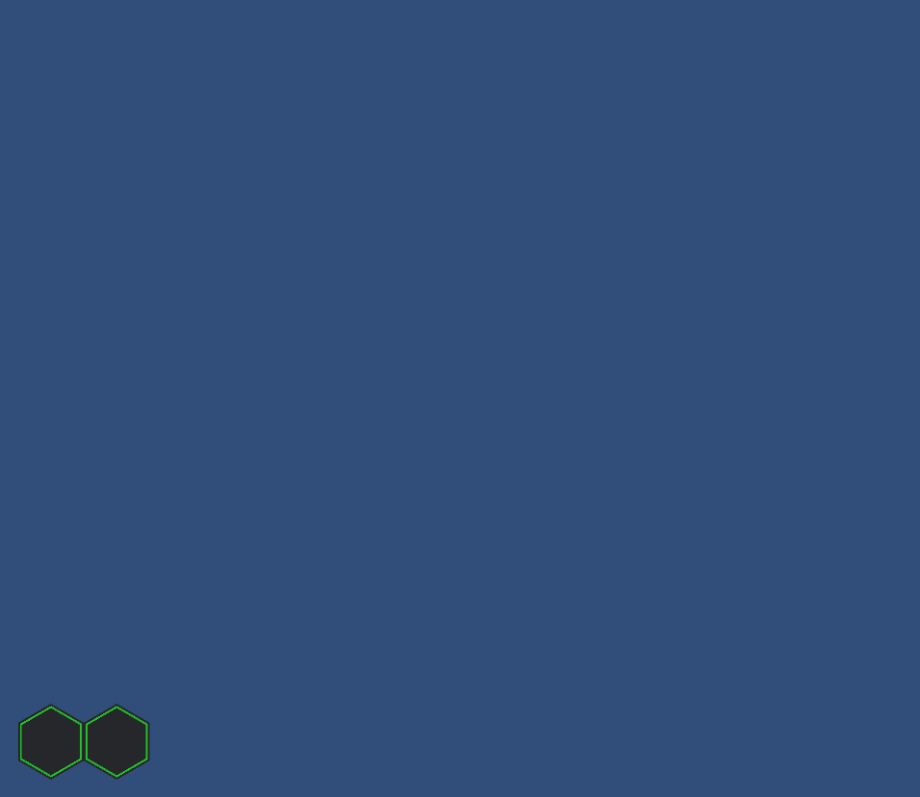
Desarrollo: GameBoard (2)
Notes:
Aquí vemos un ejemplo de funcionamiento.
En el juego real todo lo que se ve en el gif ocurre instantáneamente, esto es una ligera modificación en el código que nos permite ver el funcionamiento de forma interactiva.

Slide 10
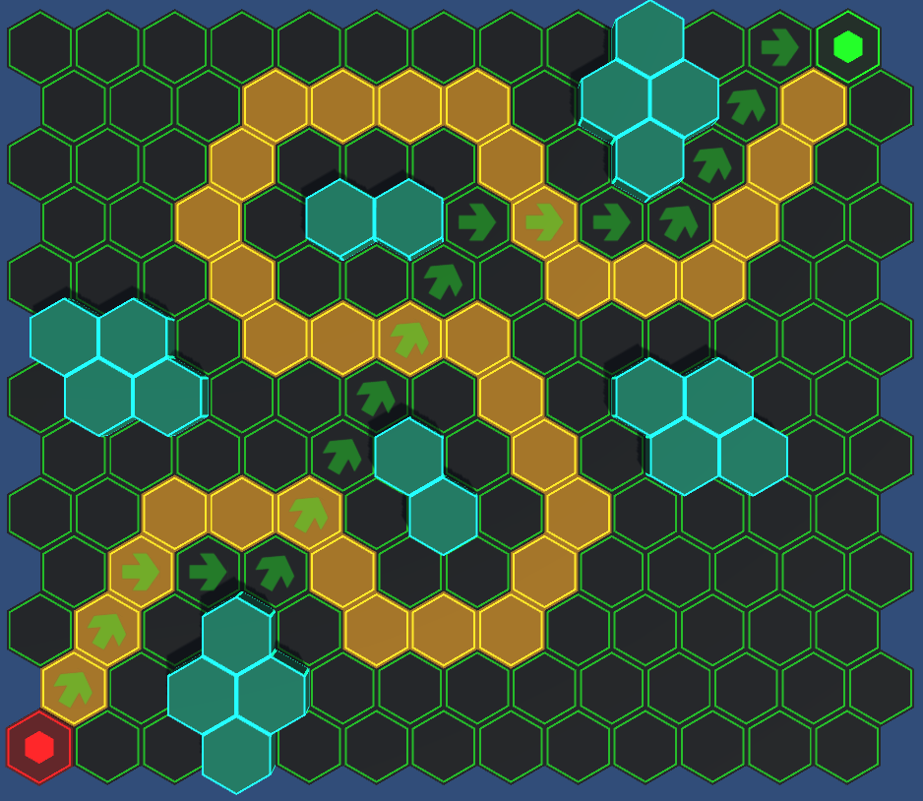
Desarrollo: GameBoard - Caminos
Notes:
Otra de las principales funciones del tablero es la gestión de los caminos a partir del contenido de las casillas.
La búsqueda de caminos se realiza una única vez cada vez que haya un cambio en el mapa que lo requiera, esto para el jugador será cada vez que coloque o quite una torreta.
El camino calculado se almacena a nivel interno en cada casilla del juego, y serán los enemigos los que hagan llamadas a estas casillas para saber hacia dónde deben dirigirse.
El algoritmo de búsqueda de caminos se podría decir que es una especie de búsqueda en anchura pero a la inversa, es decir, en lugar de empezar por el lugar de salida, empezamos por las casillas de destino y nos expandimos hasta alcanzar todos los puntos de aparición de enemigos.
Veamos algunos ejemplos.

Slide 11
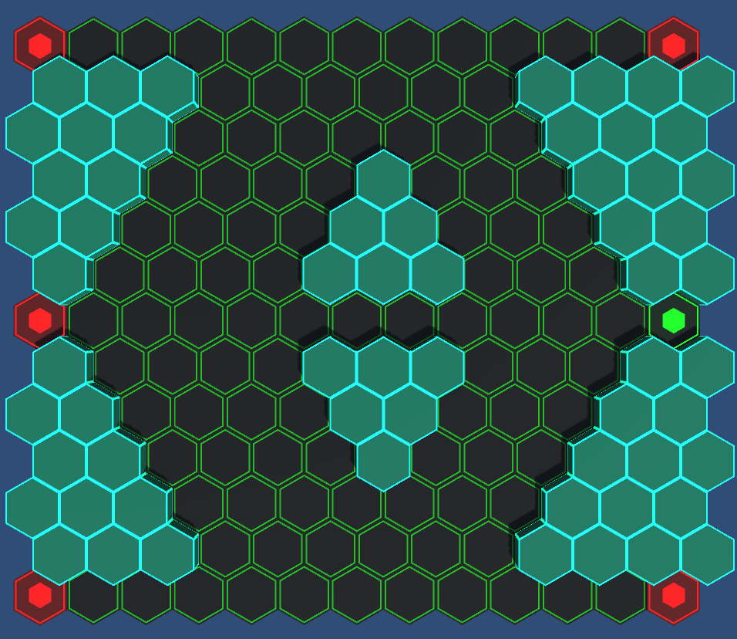
Desarrollo: GameBoard - Caminos
Notes:
En este ejemplo podemos ver una única casilla de destino y 5 casillas de aparición de enemigos. Desde la casilla de destino, se expanden los caminos hasta llegar a todos los rincones disponibles del mapa.
Este ejemplo también sirve para mencionar que el algoritmo de búsqueda se considera fallido si alguno de los puntos de aparición de enemigos no consigue llegar hasta una casilla de destino.
Al revés no pasa nada, es decir un punto de destino puede existir sin que ningún punto de aparición llegue hasta él.

Slide 12
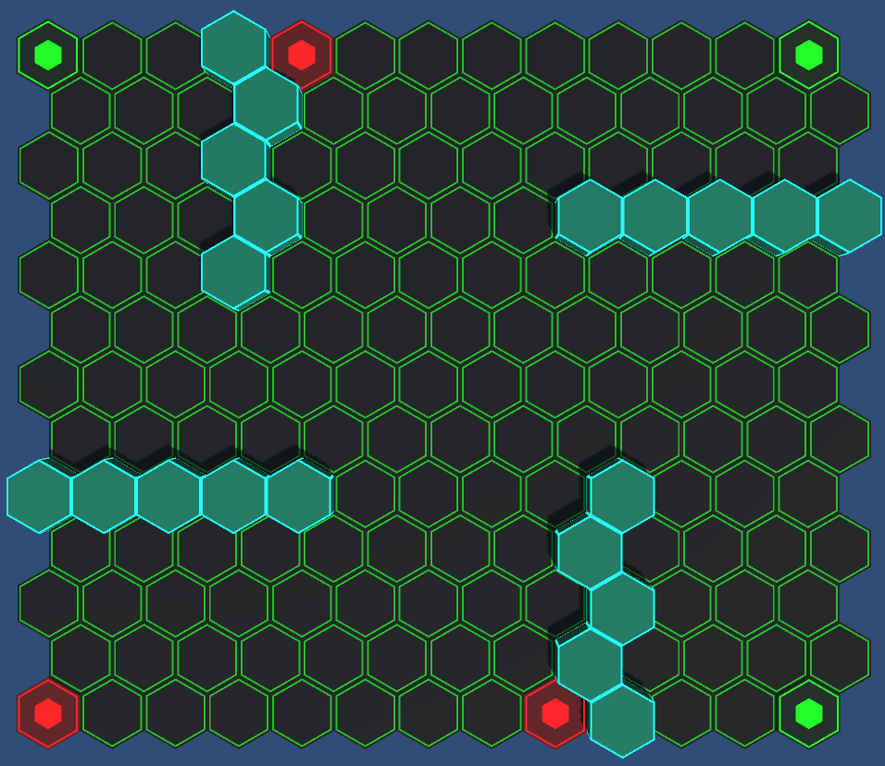
Desarrollo: GameBoard - Caminos
Notes:
En este otro ejemplo, podemos ver que el juego soporta también varios puntos de destino y la expansión se hace siempre empezando desde todos los que haya.

Slide 13
Desarrollo: GameBoard - Caminos
Notes:
Cómo último detalle, el algoritmo también tiene en cuenta si hay casillas que no pueden llegar hasta una casilla de destino, esto se puede conseguir como se
Ve en la imagen, colocando torretas en sitios bloqueantes para enemigos. Si este caso se produce, las casillas que se hayan quedado sin camino, usaran el camino que tuvieran al iniciar la partida, en ese momento se hizo un cálculo de caminos y no había torretas bloqueando.

Slide 14
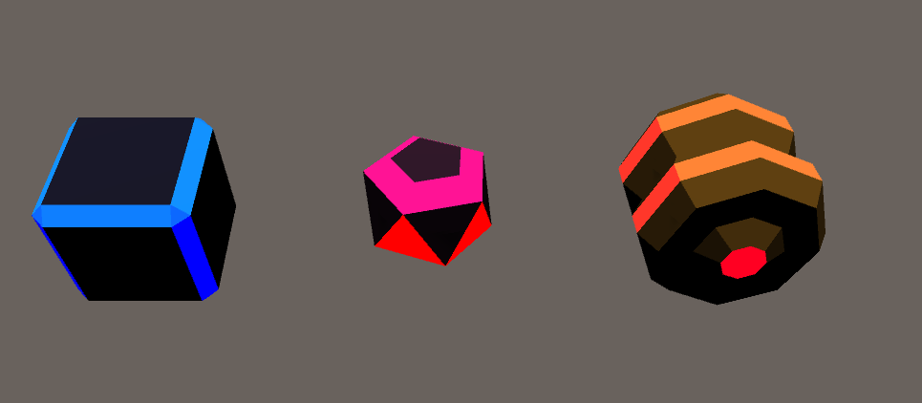
Desarrollo: Enemigos
Notes:
Pasamos ahora a ver los enemigos del juego.
Su único objetivo es el de llegar desde la casilla de aparición donde nazcan hasta una casilla de destino, si lo consiguen el jugador perderá una vida. Y si se queda sin vidas, game over.
Se han creado 3 tipos de enemigos, y las variables que varían entre ellos son la velocidad y la vida. El azul es el enemigo normal, que tiene vida y velocidad normales, el rosa es el rápido que tiene velocidad alta y vida baja y el naranja es el pesado que tiene vida alta y velocidad baja.
Los enemigos están controlados por el componente Game, que les dice cuando se tienen que actualizar.
Además tienen funciones públicas que les permiten recibir daño y ser ralentizados.
Son generados con un componente de tipo generador de oleadas, este controla la velocidad a la que aparecen los enemigos, dónde y de qué tipo son los enemigos que aparecen.
Con el avance de las oleadas del juego, los enemigos se van haciendo más resistentes, es decir, aparecen con más vida.

Slide 15
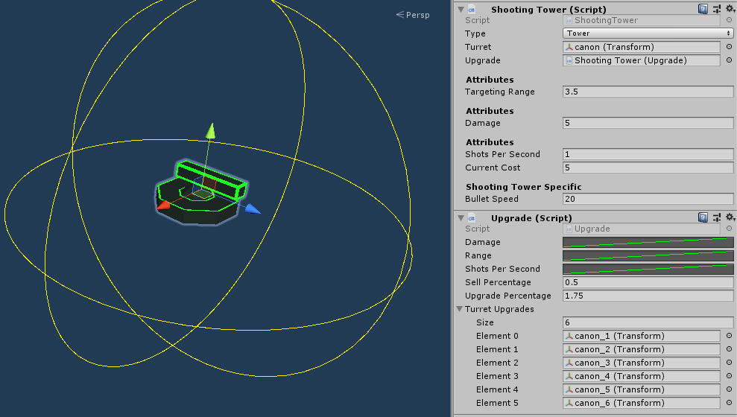
Desarrollo: Torretas
Notes:
Empezamos ahora con las torretas.
Son el único componente que puede colocar el jugador, se encargan de atacar o ralentizar a los enemigos que tengan a su alcance.
Se han creado 5 tipos distintos de torretas, pero por detrás todas heredan de una clase llamada Tower, que contiene variables y funcionalidades comunes a todas ellas.
Por ejemplo el rango de la torreta, la velocidad de disparo, el coste de comprar y de vender.
Además se ha implementado un sistema de mejoras en el que no sólo cambia visualmente la torreta sino que también aumentan algunas de sus capacidades.
El control de estos valores que irán cambiando con las mejoras se ha gestionado mediante campos de tipo curva, que permiten modificar fácilmente la transición entre los distintos valores.
Pasamos ahora a ver los detalles de cada torreta desarrollada.

Slide 16
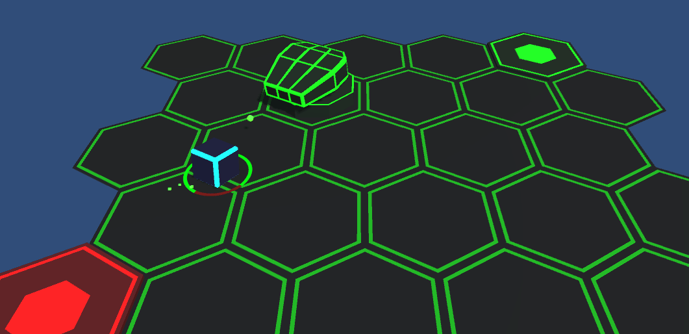
Desarrollo: Torreta básica
Notes:
Empezamos con la torreta básica,
Dispara proyectiles rápidos a los enemigos que tenga a su alcance, los proyectiles son simplemente esferas pequeñas que cuando alcanzan al enemigo
Crean un pequeño efecto de partículas para simular el impacto.
A medida que mejoras la torreta aumenta visualmente el número de cañones,
se ha hecho que las balas vayan saliendo de los distintos cañones que tenga disponible la torreta.

Slide 17
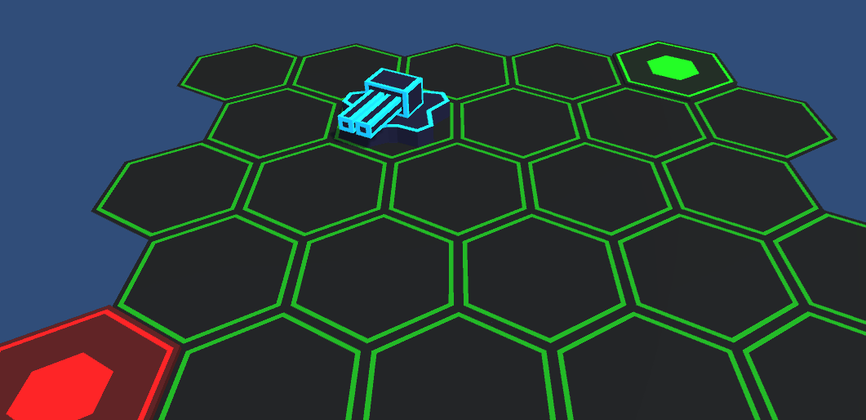
Desarrollo: Torreta láser
Notes:
A continuación, la torreta láser.
Dispara un láser muy largo que hace daño de forma casi continua a todos los enemigos que atraviesa.
Es una torreta muy poderosa sobre todo si se coloca al final de un camino recto, donde pueda hacer daño a varios enemigos a la vez.
Para el láser se ha usado simplemente el componte de renderizador de líneas que proporciona Unity.

Slide 18
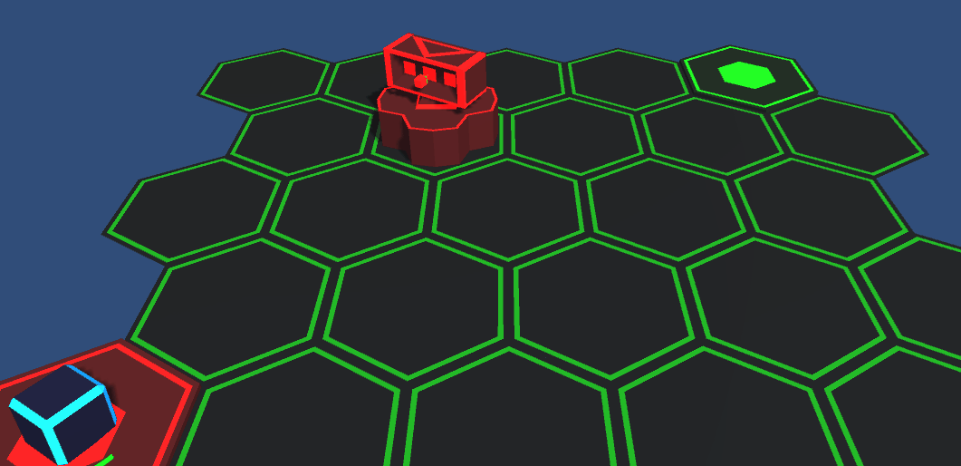
Desarrollo: Torreta misiles
Notes:
A continuación, la torreta de misiles.
Dispara misiles perseguidores que cuando alcanzan a su objetivo, explotan haciendo daño en área a los enemigos de alrededor.
Son muy buenas para conjuntos grandes y cercanos de enemigos.
Si el objetivo del misil desaparece mientras le está persiguiendo, el misil simula una explosión pequeña en el aire que no hace daño y desaparece.
Para el rastro del misil se ha utilizado el mismo componente que para las explosiones, es decir, se van creando pequeñas explosiones detrás del misil que no hacen daño.

Slide 19
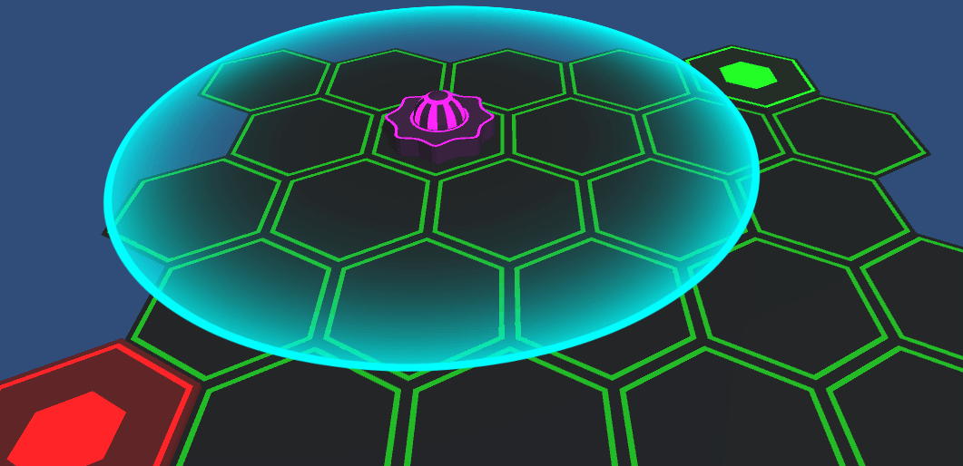
Desarrollo: Torreta daño en área
Notes:
La penúltima torreta es la de daño en área.
Como su nombre indica hace daño a todos los enemigos que estén a su alcance a la vez.
A nivel visual, para que el jugador tenga algo de feedback de cuando está funcionando, se ha hecho que gire la cabeza de la torreta.
Tiene un máximo de enemigos a los que puede afectar a la vez de 20 enemigos.

Slide 20
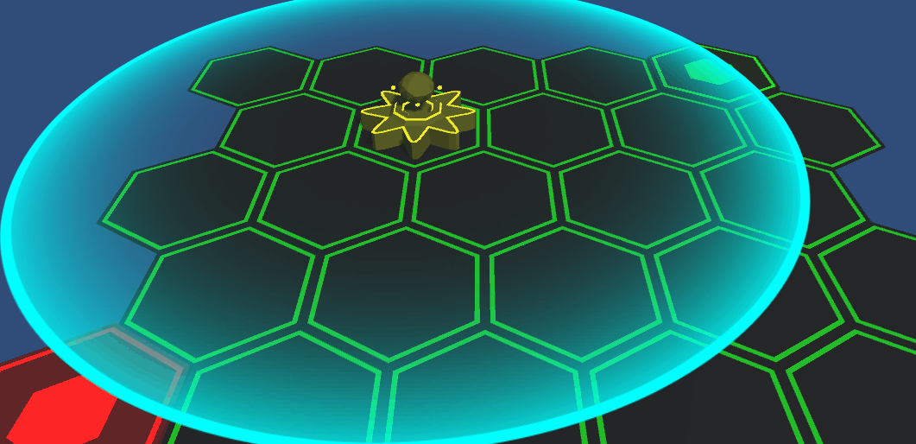
Desarrollo: Torreta ralentizadora
Notes:
Por último, la torreta ralentizadora.
Esta es la única torreta que no hace daño, su función es ralentizar a los enemigos que tenga a su alcance.
Al igual que con la anterior torreta, se le ha dado un efecto visual para cuando está funcionando.
Como aclaración, si un enemigo está en el alcance de varias torretas ralentizadoras a la vez, el enemigo solo se verá afectado por la más poderosa. Esto es para evitar la parálisis total de los enemigos.

Slide 21
Desarrollo: Interfaz
Notes:
Pasamos ahora a ver la interfaz del juego durante la partida.
Se ha intentado que sea simple e intuitiva, está compuesta en su mayor parte de botones y texto informativo.
En la esquina superior izquierda tendríamos información sobre la partida, el dinero, la vida y la oleada actual.
En la derecha botones de control de la partida, para la velocidad y para acceder al menú.
Abajo en el centro la selección de torretas, con el coste de compra de cada una.
Y abajo a la derecha el botón para activar o desactivar la realidad aumentada.
Además de eso, en el menú podemos reiniciar la partida, volver al menú inicial de selección de niveles, salir del juego y consultar la ayuda.

Slide 22
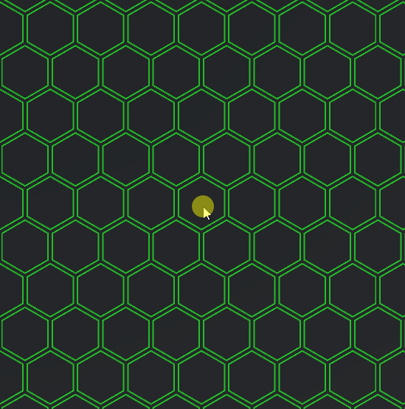
Desarrollo: Selección de torreta
Notes:
Además de la interfaz del juego, el sistema de mejoras también forma parte de la interfaz,
cuando pulsamos sobre una torreta del mapa, se inicializa una interfaz que se sitúa en el mundo 3D en lugar de en la pantalla.
Con esta interfaz podemos ver el rango de la torreta seleccionada, y también podemos mejorarla y venderla.

Slide 23
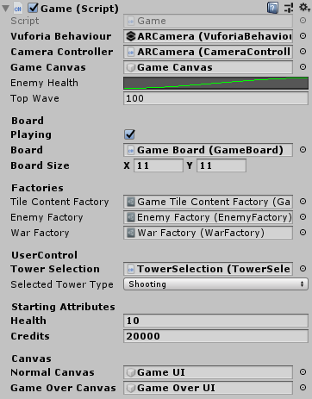
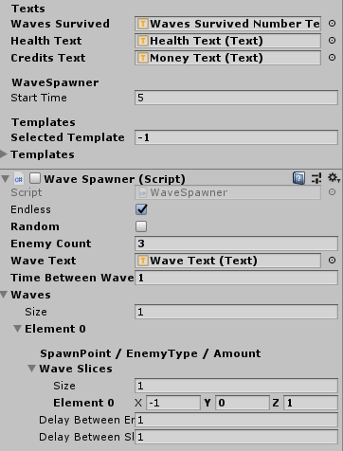
Desarrollo: Game
Notes:
Sus funciones más importantes son:
Controlar el flujo del juego.
Controlar la entrada táctil de colocar torretas.
Modo editor de mapas dentro del editor de Unity.
Distintos métodos estáticos accesibles mediante el patrón singleton.

Slide 24
Desarrollo: Vuforia
Notes:
Por último hablaremos sobre la integración con la realidad aumentada con Vuforia.
En el juego se añadió un objeto de tipo vumark y se situó en el 0,0,0.
Luego añadimos una cámara de realidad aumentada y establecimos como centro del mundo el objeto anterior.
De esta forma el mapa aparecerá encima de la etiqueta ya que este también se crea en el centro del mundo.
Como se vé en la imagen, Vuforia crea un plano que usa como textura la entrada de video.
Además, la cámara adapta su posición en el entorno 3D para que encaje con la etiqueta que ha reconocido.

Slide 25
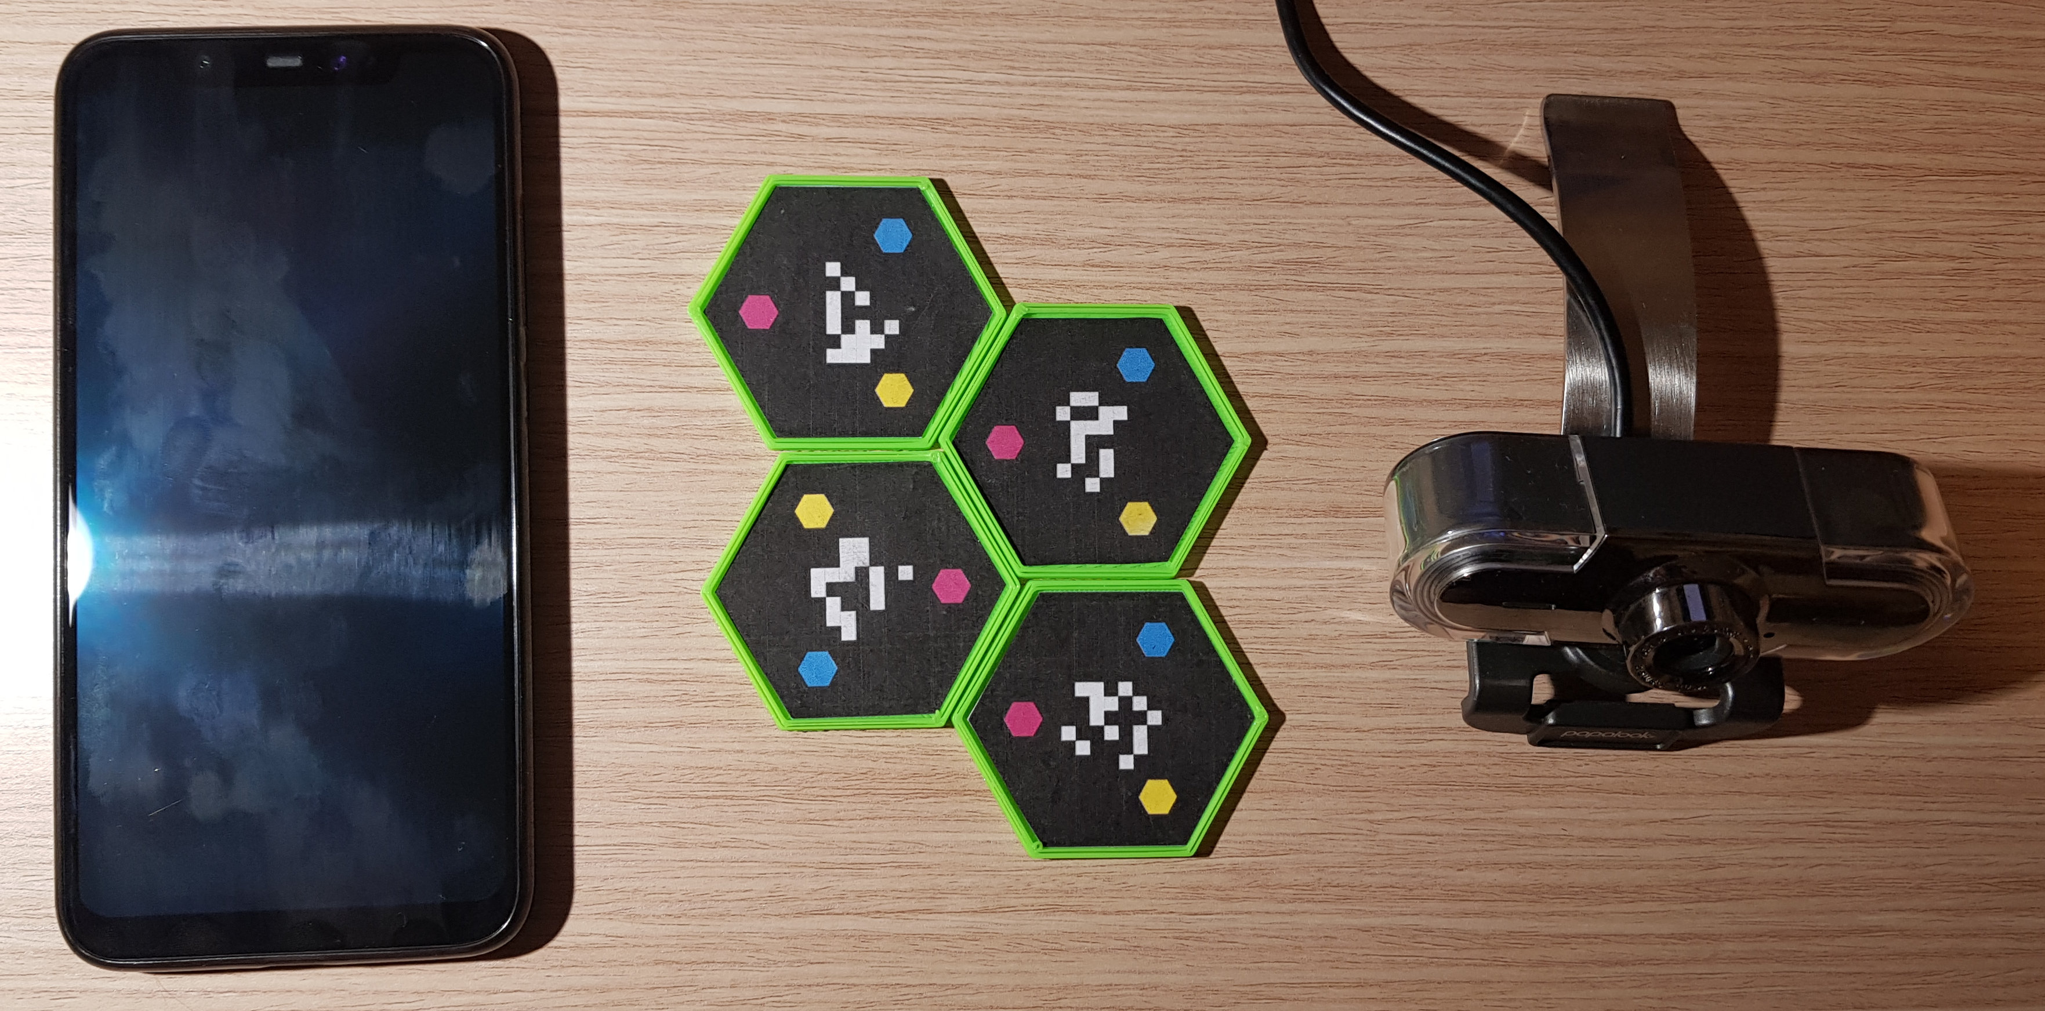
Pruebas
Notes:
Para las pruebas del juego se han usado varias herramientas:
En primer lugar el modo Play de Unity, que permite probar la aplicación de forma rápida en el ordenador.
Se ha usado el modo debug de Visual Studio para encontrar errores confusos que no se ven a simple vista.
Para los controles táctiles ha sido de gran utilidad una aplicación que se llama Unity Remote que permite probar el modo play desde un dispositivo móvil.
Por último, se ha utilizado una webcam externa para probar la realidad aumentada de forma cómoda desde el ordenador.

Slide 26
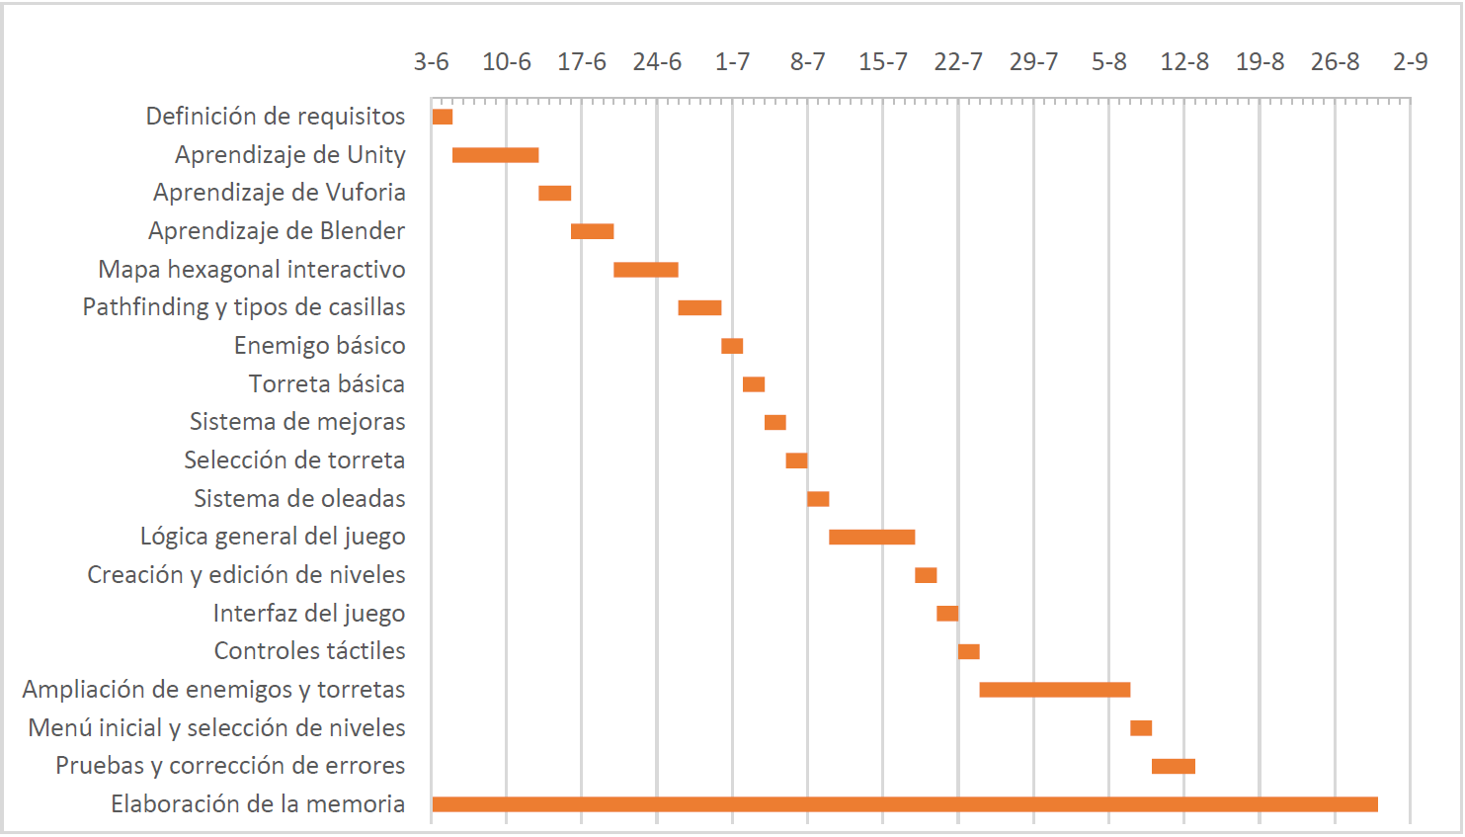
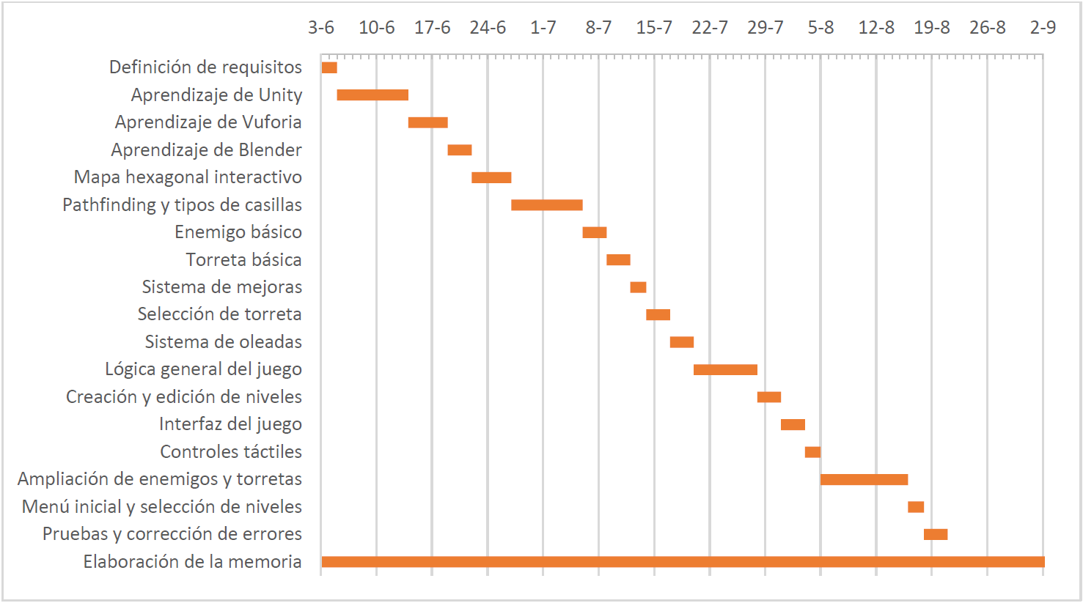
Planificación temporal
Notes:
Para la planificación temporal, primero mostramos la planificación inicial, que suma un total de 337 h.
La tarea de elaboración de la memoria se ha representado de forma continua pero en realidad se estimó que serían unas 60 horas.
Y después podemos ver la planificación final, que se ha hecho también de forma estimada ya que no se ha usado ninguna herramienta para gestionar el tiempo.
En esta, el total de horas ha sido alrededor de 313 horas.

Slide 27
Planificación financiera
Salario anual Programador Junior: 14.817,89€
Añadiendo cotizaciones de la empresa: 19.248,44€
La hora equivale a: 10,03€ (12 meses, 160h/mes)
Inicial = 3.380,11€ / Final = 3.139,39€
Indirectos: Portátil, Móvil, Suscripción: 147,59€
Total con IVA:
Inicial = 4.268,52€ / Final = 3.977,25€

Slide 28
Conclusiones
Conocimientos de programación y fase de aprendizaje esenciales.
Integración con realidad aumentada simple pero efectiva.
Producto casi listo para salir al mercado.
Notes:
(…) Gracias a ellos se ha conseguido un nivel básico en el desarrollo de videojuegos con Unity.
Se han hecho varias pruebas con Vuforia para acabar usando nada más que el reconocimiento de vumarks, pero aun así ha sido útil para conocer las posibilidades del software.
Considero que el producto final si se puliera un poco más visualmente y se le añadiera audio y música estaría casi listo para salir al mercado.

Slide 29
Trabajo futuro
Diseño de niveles
Desbloquear niveles
Vista previa colocación
Balance valores torretas
Poderes especiales
Música y audio
Notes:
Incluir un editor de niveles en el juego final.
Implementar el desbloqueo de niveles y que los niveles vayan creciendo en dificultad.
Añadir vista previa de colocación de torreta, viendo el rango de la torreta que estás intentando colocar.
Balancear lo valores de las torretas haciendo muchas pruebas.
Añadir poderes especiales controlados por el jugador.
Añadir música y audio para darle más ambientación al juego.

